Slide 1

Профилактика заболеваний органов пищеварения

Slide 2
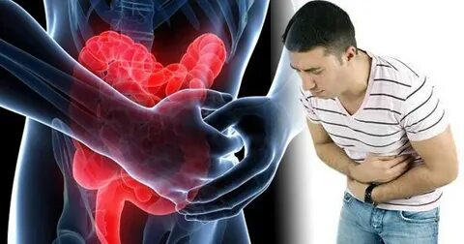
Заболевания пищеварительной системы являются одними из самых распространенных по сравнению с заболеваниями других органов. По статистике число людей с проблемами пищеварения ежегодно увеличивается, достигая в среднем 60%. В последнее 10-летие в 3 раза увеличилась частота болезней ЖКТ у детей и подростков. На это может влиять, прежде всего, нездоровое питание, вредные привычки и многочисленные стрессы.

Slide 3
Структура общей заболеваемости взрослого населения в РФ 2021-2022 г

Slide 4
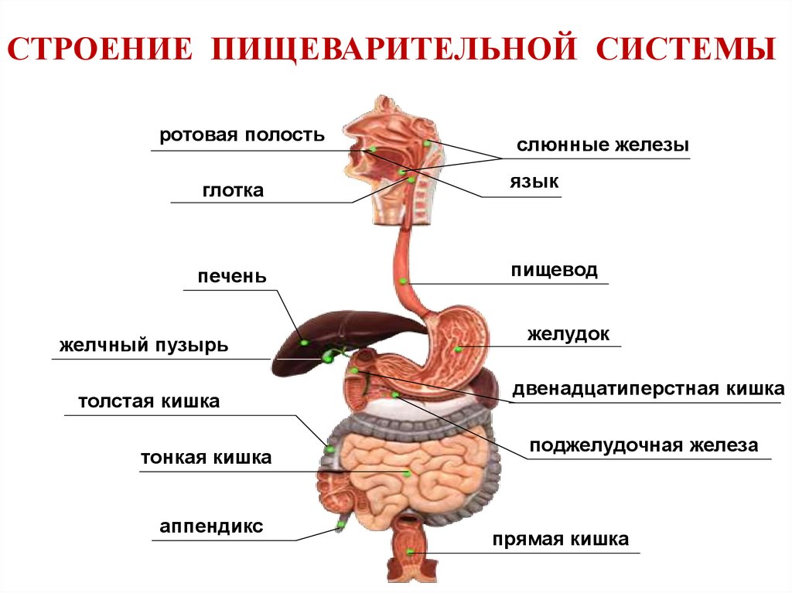
Источником энергии и строительным материалом для организма является пища. Она обеспечивает нас энергией, способствуют бесперебойному функционированию всех органов и систем, доставляет нам белки, углеводы, жиры, витамины и микроэлементы, необходимые для нормальной жизнедеятельности. Огромная роль в этом процессе отводится желудочно-кишечному тракту (ЖКТ).
Пища проходит все отделы пищеварительного тракта за
48 – 72 часа:
Ротовая полость - 15-20 секунд.
Желудок – 1-10 часов.
Тонкий кишечник – 2- 6 часов.
Толстая кишка – 24 - 72 часа.
Под воздействием неблагоприятных факторов возникают сбои
в работе желудочно-кишечного тракта, приводящие
к различным заболеваниям.

Slide 5
Функции пищеварительной системы
моторная: механическое измельчение и перемешивание пищи; продвижение пищевого комка по пищеварительному тракту;
секреторная: выделение ферментов, пищеварительного сока, желчи для химической обработки пищи;
всасывательная: всасывание питательных веществ (белков,
жиров, углеводов, витаминов и минеральных веществ) ворсинками
тонкого кишечника и поступление питательных веществ в кровь и лимфу;
выделительная: выведение непереваренных остатков.

Slide 6

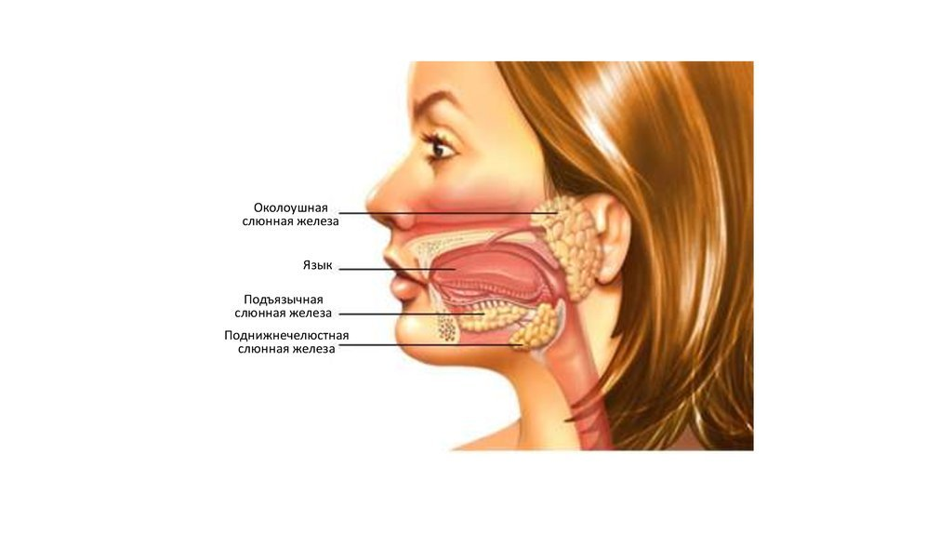
Пища попадает в ротовую полость. Здесь она проходит первичную обработку – пережевывается: измельчается при помощи зубов и смачивается слюной, в которой содержатся амилаза и мальтаза – ферменты, расщепляющие сложные углеводы, крахмал на более простые, легче усваиваемые структуры.
Подготовленная таким образом пища превращается в кашицеобразную массу, которая порционно (в виде болюса – пищевого комка) продвигается дальше – через глотку по пищеводу в желудок.

Slide 7
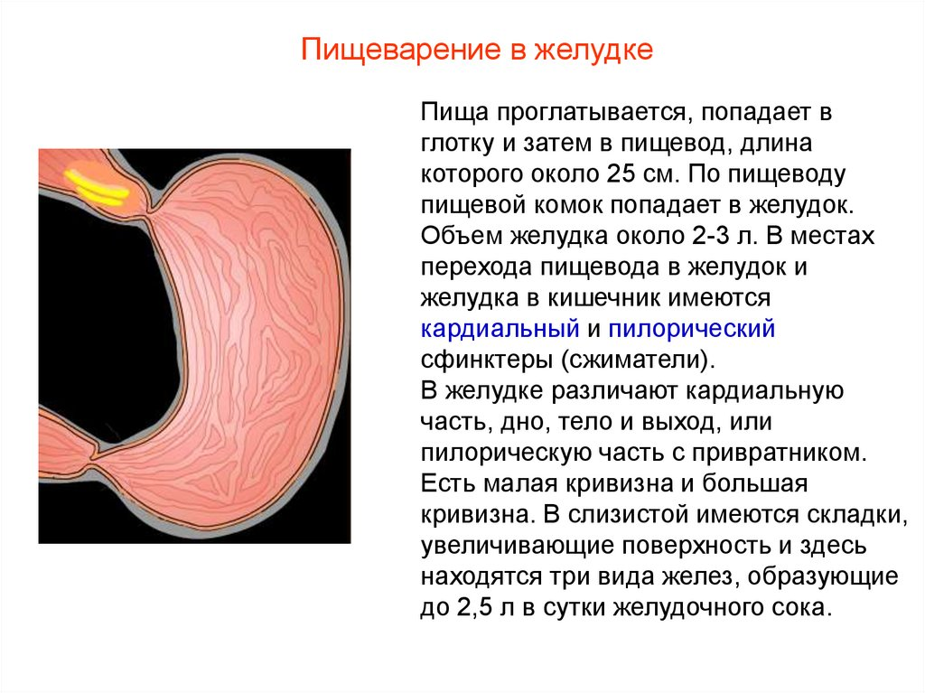
В норме пища находится в желудке от получаса до двух-трех часов, превращается в густую жидкость. Затем под воздействием желудочного сока, который содержит соляную кислоту и ферменты, следует в двенадцатиперстную кишку, где обрабатывается ферментами поджелудочной железы, желчью, а потом поступает в тонкий кишечник.

Slide 8
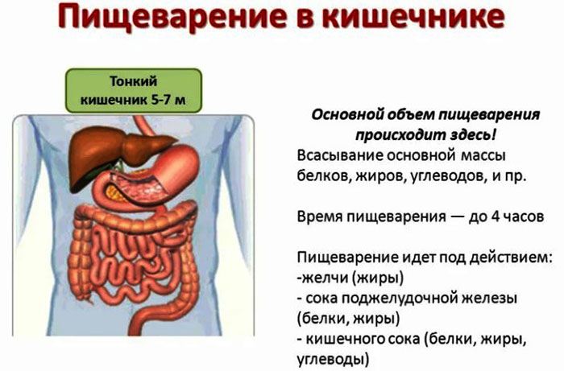
В кишечнике пищеварительные процессы завершаются. Этому активно содействуют ферменты тонкого кишечника – мальтаза, протеаза, липаза, лактаза. Базовые нутриенты окончательно расщепляются и всасываются (95% питательных веществ усваиваются именно в тонком кишечнике). На это уходит 1-4 часа. Затем масса перемещается в толстый кишечник и может находиться тут от 10 часов до нескольких суток. В этом отделе ЖКТ всасываются в кровь некоторые витамины, минералы, вода. Все, что не может быть использовано на благо организма, все отходы складируются в толстом кишечнике и периодически выводятся – в процессе дефекации.

Slide 9
Самые распространенные заболевания органов пищеварения
гастроэзофагеальная рефлюксная болезнь;
гастрит;
язвенная болезнь желудка и 12-ти перстной кишки;
холецистит;
желчнокаменная болезнь;
панкреатит;
колит;
гепатит.

Slide 10
Заболеваемость органов пищеварения в РФ за 2021-2022 годы

Slide 11
Заболевания органов пищеварения, выявленные в результате профилактических медицинских осмотров и диспансеризации населения в Краснодарском крае за 2021-2023 годы

Slide 12
Симптомы, свидетельствующие о расстройствах пищеварительной системы
нарушение аппетита;
тошнота и рвота;
изжога;
тяжесть в верхней части живота;
вздутие живота;
усиленная отрыжка;
боли в животе;
нарушения стула - диарея или запор;
ощущения переполненности желудка;
кожные высыпания.

Slide 13
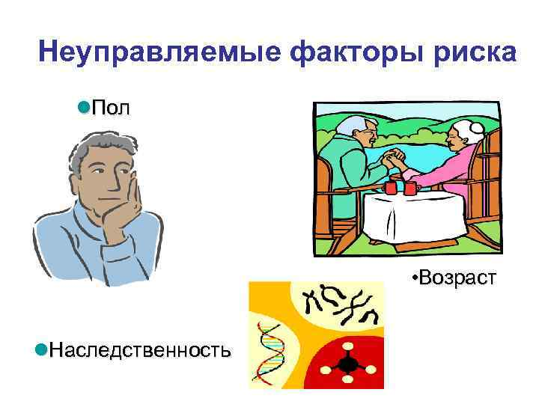
Факторы риска заболеваний органов пищеварительной системы
Возраст. Риск заболевания раком пищеварительной системы
повышен у мужчин старше 50 лет, риск заболевания язвенной
болезнью повышен у мужчин в возрасте 20-40 лет, риск
заболевания желчнокаменной болезнью повышен у женщин
старше 40лет.
Пол. Рак желудка в 2 раза чаще развивается у мужчин,
в то время как желчнокаменная болезнь развивается
в 3-5 раз чаще у женщин.
Наследственность. Если у родителей или других
ближайших кровных родственников была в прошлом
язвенная болезнь или рак желудка и толстого
кишечника, риск развития соответствующих
заболеваний увеличивается

Slide 14
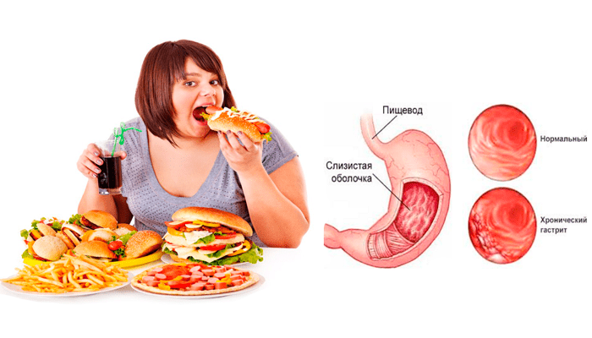
Управляемые факторы риска:
Helicobacter Pylori;
инфекционные и паразитарные заболевания;
неправильное питание;
злоупотребление алкоголем;
курение;
стресс;
избыточная масса тела;
низкая физическая активность;
бесконтрольный прием лекарственных средств.

Slide 15
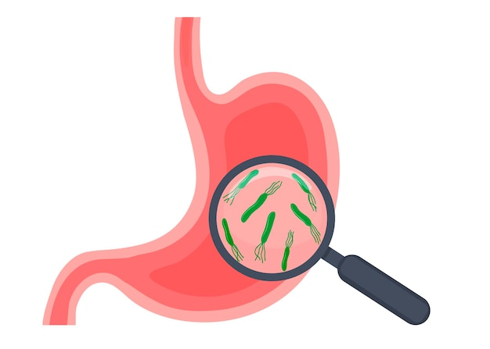
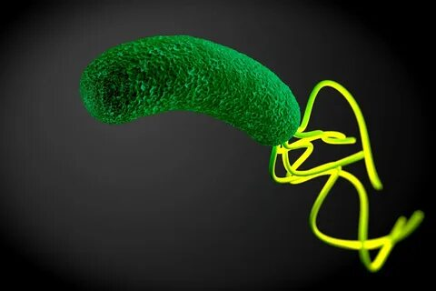
Бактерия- Helicobacter pylori
Это бактерия, обитающая в желудке и 12-перстной кишке. До 90% населения РФ являются носителями Helicobacter pylori и даже не подозревают об этом: бактерия может долгое время никак себя не обнаруживать. Но ферменты, которые она вырабатывает, постепенно активизируют химические процессы, которые повреждают защитный слой слизи на стенках органов пищеварения. Это повышает риск развития язвы желудка и двенадцатиперстной кишки, рака желудка.
Наиболее вероятные пути передачи бактерии:
фекально-оральный — при несоблюдении мер личной гигиены. Например, если не мыть руки после посещения уборной и перед едой;
орально-оральный — через слюну. Например, через поцелуи или при использовании общих столовых приборов, посуды и зубной щётки.

Slide 16
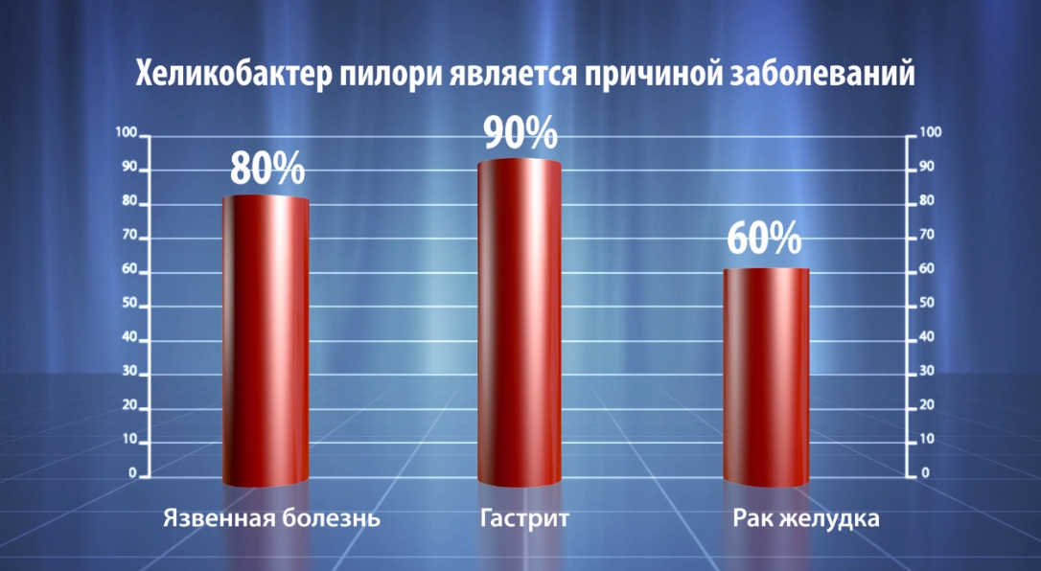

Slide 17
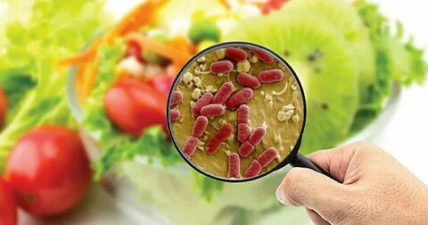
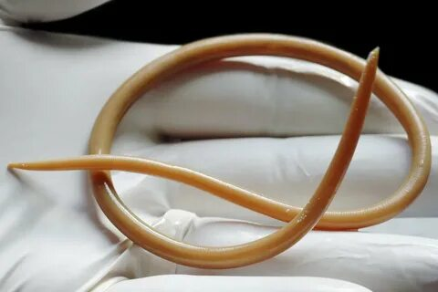
Инфекционные и паразитарные заболевания
Желудочные и кишечные инфекции – это общее название заболеваний, которые проявляются в виде расстройства пищеварения и стула (понос или запор), болей в животе, изменения аппетита, кожных высыпаний. Одновременно могут наблюдаться симптомы общей интоксикации, в том числе повышение температуры. Возбудителями инфекций ЖКТ являются сальмонеллы, стафилококк, кишечная палочка и другие. Наиболее часто встречающиеся инфекционные заболевания ЖКТ – это ротавирусная инфекция и пищевая токсикоинфекция.
Паразиты, живущие в желудочно-кишечном тракте, вызывают расстройства пищеварения: понос, запор, снижение аппетита, изменения веса. При этом глистные инвазии могут сопровождаться анемией, так как некоторые паразиты питаются кровяными клетками, аллергическими реакциями на вещества, выделяемые паразитами, расстройствами сна (многие паразиты активны ночью и доставляют «хозяину» дискомфорт в это время).

Slide 18
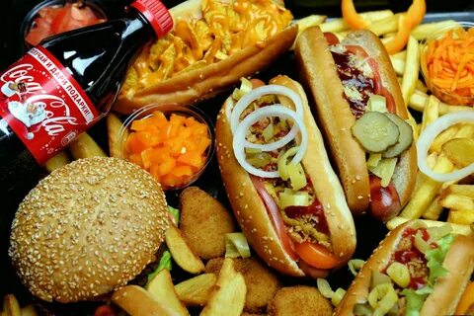
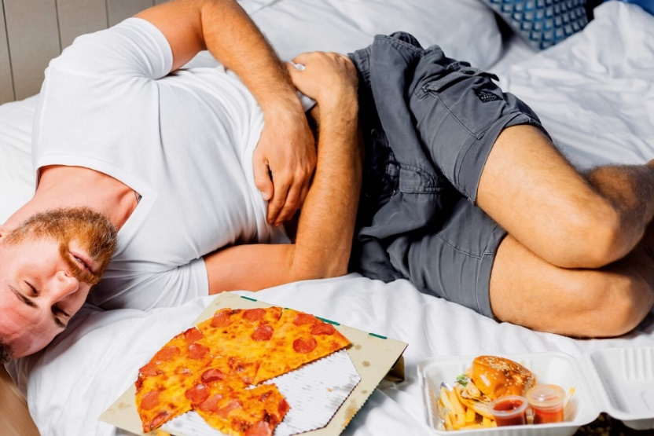
Неправильное питание. Обилие в рационе жирного и жареного, красного мяса, фастфуда, переизбыток углеводов (особенно простых), копченого и соленого мяса и рыбы, маринадов, консервантов оказывает негативное влияние на слизистую желудочно- кишечного тракта, приводит к жировой дистрофии печени.
Злоупотребление кофе и газированными напитками.
В кофе содержатся кислоты, которые могут
вызывать изжогу, раздражение слизистой желудка.
В газированных напитках содержится диоксида углерода,
который раздражает стенки желудка и приводит к развитию гастрита, язвы.
Нарушение режима питания.
Отказ от завтрака, длительные перерывы
в питании (более 4-5 часов).
Переедание. При употреблении слишком большого объема
пищи желудок не в состоянии выработать достаточное
количество желудочного сока, поэтому пища обрабатывается
и усваивается неполноценно.

Slide 19
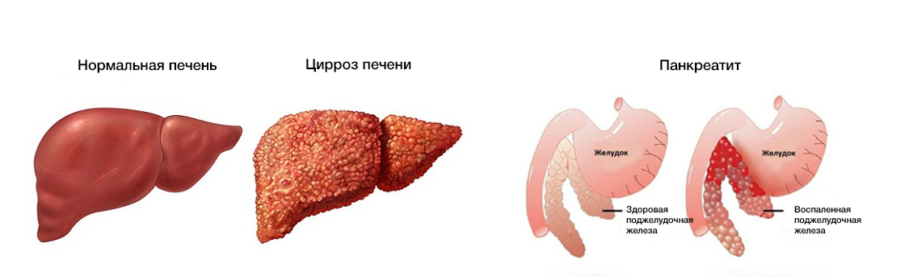
Злоупотребление алкоголем
Алкоголь – очень сильный повреждающий агент. Он заметно снижает защитную функцию слизистой ЖКТ, что в итоге приводит к повреждению стенок желудка и кишечника. Как следствие – развиваются гастрит или язва. Также алкоголь оказывает токсическое действие на печень, где происходит его основной метаболизм. В итоге злоупотреблений может начаться гепатит, цирроз, рак печени. У людей, злоупотребляющих алкоголем, заболеваемость циррозом в 7 раз чаще, чем у непьющих. В развитии хронического панкреатита злоупотребление алкоголем является причиной в 40-70% случаев. Некачественные алкогольные напитки содержат различные красители, химические компоненты, избыточное количество сахара, консерванты и ароматизаторы. Они усиливают пагубное влияние алкоголя на пищеварительную систему.

Slide 20
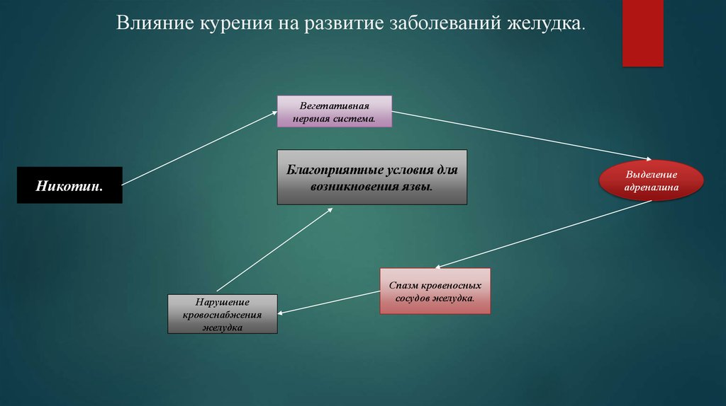
При курении происходит спазм сосудов желудочно-кишечного тракта, нарушается кровоснабжение, снижается выработка пищеварительных ферментов, что приводит к образованию заболеваниям органов пищеварения. Так, рак пищевода и желудка среди курильщиков встречается в четыре раза чаще, чем у некурящих людей.

Slide 21
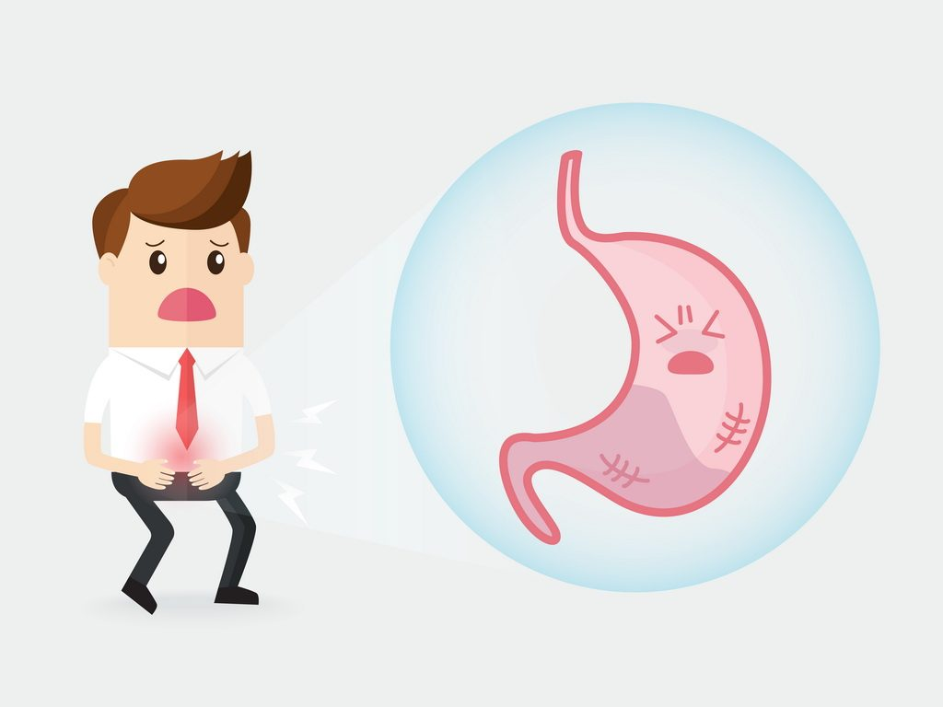
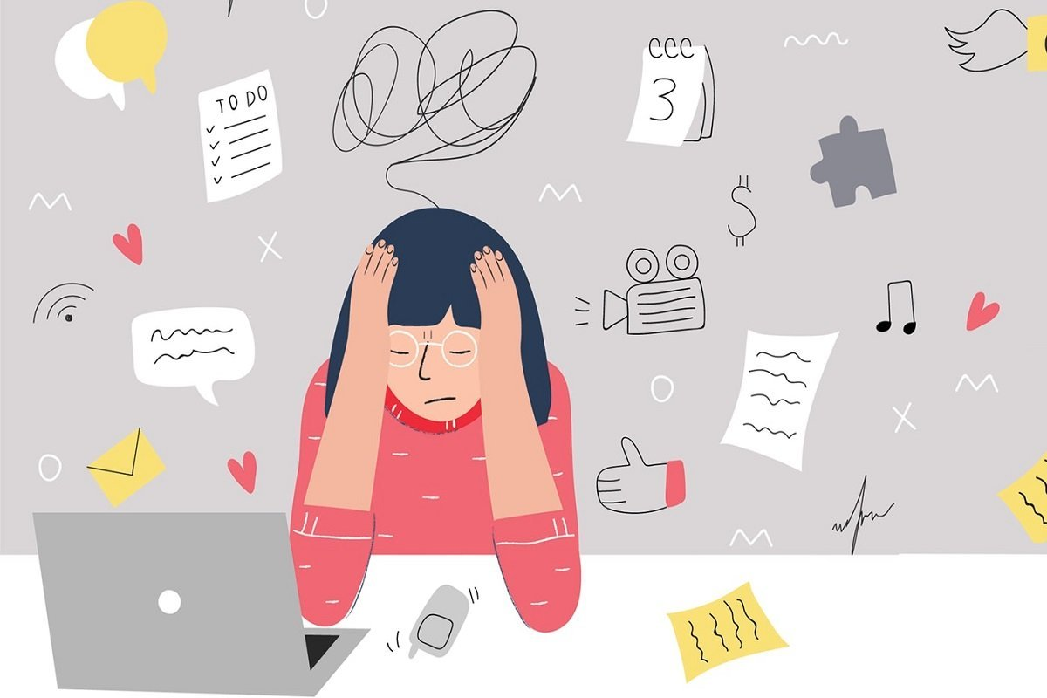
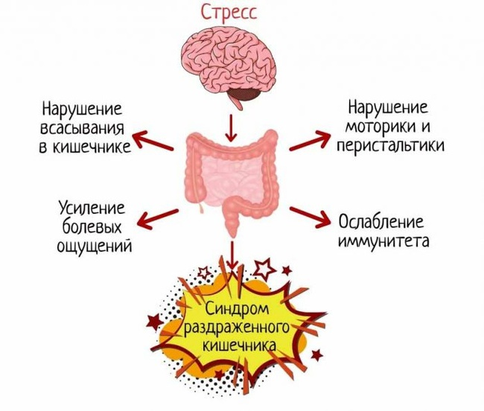
  Стресс. В организме, испытывающем стресс или нервное перенапряжение, происходит спазм капилляров желудка. Это препятствует выделению слизи, защищающей слизистую оболочку. Нарушаются процессы секреции и всасывания в желудочно-кишечном тракте. Желудочный сок разъедает слизистую и ткань желудка, что приводит к образованию язвы. Нарушается баланс микрофлоры кишечника и развивается дисбактериоз.

Slide 22
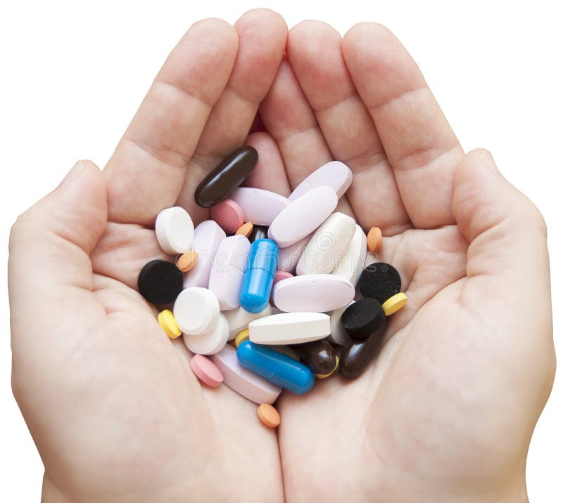
Бесконтрольный прием лекарственных средств
К токсическому поражению печени может привести длительный прием противотуберкулезных препаратов, гормонов, противоаритмических, препаратов для понижения артериального давления.
Частыми осложнениями при приёме нестероидных противовоспалительных препаратов являются язвы желудка, язвенные поражения всех отделов кишечника. Как следствие этого – кишечные кровотечения, вплоть до перфорации кишки.
Длительный прием антибиотиков может привести к дисбактериозу кишечника, дисфункции желудка и кишечника, которая проявляется в виде болей и нарушения стула.
Бесконтрольный приём аскорбиновой кислоты (витамин С) может вызвать проблемы с поджелудочной железой.

Slide 23
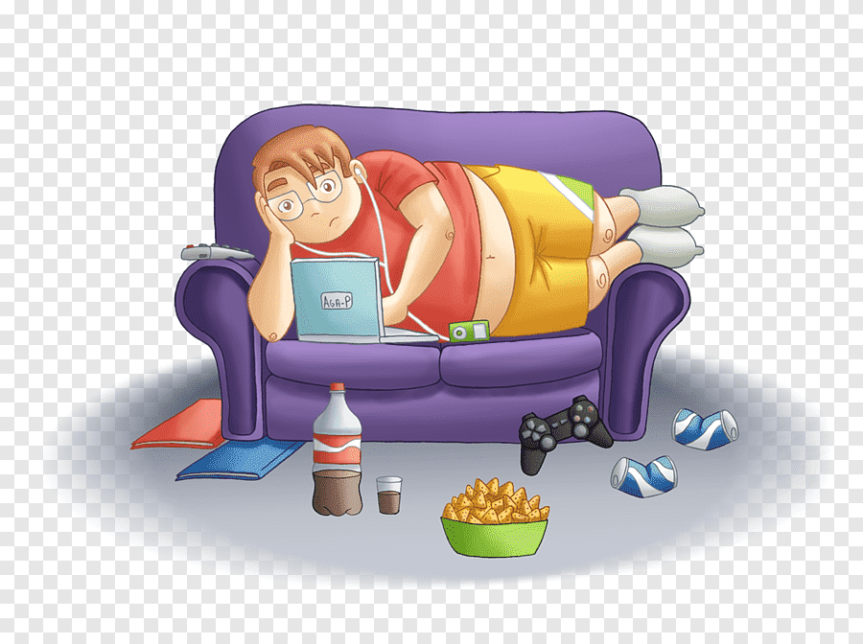
Низкая физическая активность. Недостаток движения приводит к слабости и атрофии мышц брюшной стенки, снижению тонуса стенок кишечника, ухудшению перистальтики, снижению кровообращения в органах пищеварения, застойным явлениям в кровеносных сосудах.

Slide 24
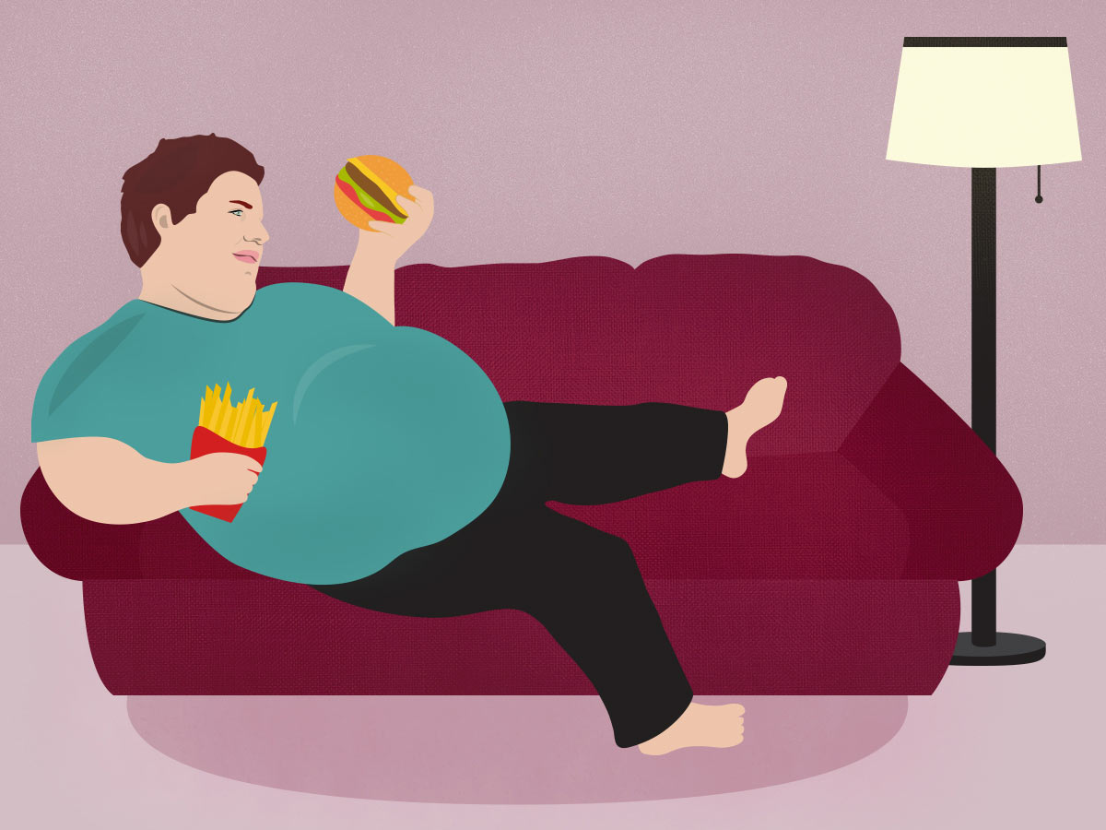
Избыточный вес. Наиболее сильно избыточный вес влияет на развитие таких заболеваний, как панкреатит, рак желчного пузыря и желчнокаменная болезнь, снижает моторику кишечника.
Нарушения со стороны органов пищеварения у лиц с избыточной массой тела:
патология пищевода — у 70%;
болезни толстой кишки — у 68%;
заболевания печени и желчевыводящих путей — у 64%.

Slide 25
Частота встречаемости патологии желчевыводящей системы в зависимости от массы тела

Slide 26
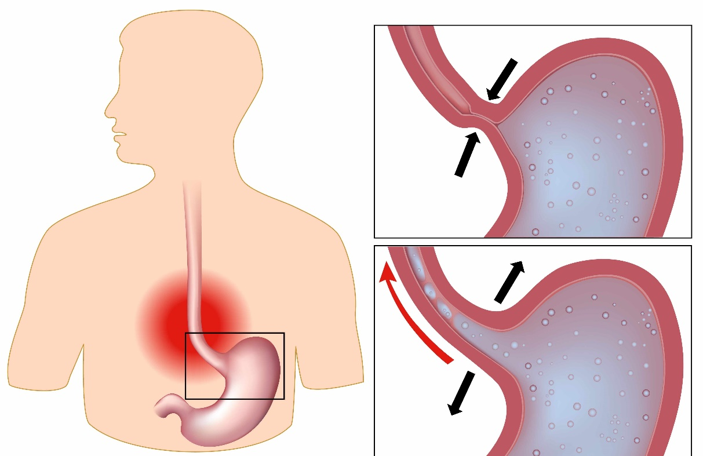
В России ГЭРБ встречается примерно у 18–46 % взрослых людей
Избыточная масса тела и ожирение могут служить фактором риска снижения тонуса нижнего пищеводного сфинктера.
Гастроэзофагеальная рефлюксная болезнь-
это хроническое заболевание, при котором содержимое желудка и/или двенадцатиперстной кишки регулярно забрасывается в пищевод. Такое нарушение сопровождается изжогой, отрыжкой и дискомфортом за грудиной.
Такие забросы повреждают слизистую оболочку нижнего отдела пищевода и приводят к эзофагиту (воспалению пищевода), а у части больных развивается пищевода Барретта (эпителий пищевода превращается в кишечный эпителий).

Slide 27
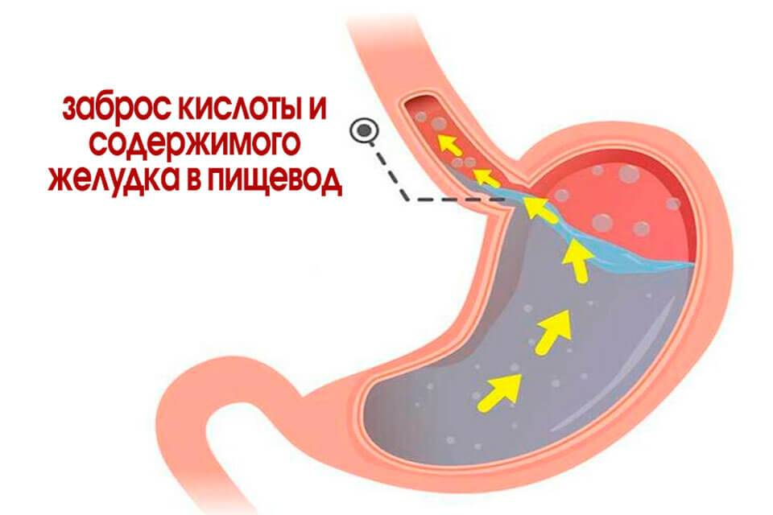
Причины развития гастроэзофагеальной рефлюксной болезни
ожирение;
частое употребление трансжиров, шоколада, кофе, концентрированных соков, острых приправ, газированных напитков;
повторяющиеся запоры;
систематические стрессы;
длительная работа в наклонном положении туловища;
беременность;
курение и злоупотребление алкоголем;
переедание;
грыжа пищеводного отверстия диафрагмы;
прием препаратов антагонистов кальция, антихолинергических, снотворных, НПВП средств.

Slide 28
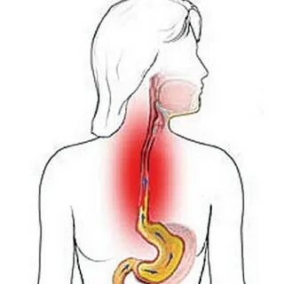
Признаки ГЭРБ:
изжога;
боль за грудиной или в проекции
мечевидного отростка;
отрыжка воздухом (съеденной пищей);
тошнота;
срыгивание;
горечь во рту;
икота;
осиплость голоса;
ночной кашель.

Slide 29
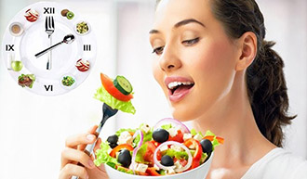
Профилактика заболеваний органов пищеварения
сбалансированное здоровое питание;
повышение физической активности;
нормализация массы тела;
навыки управления стрессом;
отказ от вредных привычек;
рациональный прием назначенных лекарственных
препаратов;
соблюдение правил гигиены: мытьё рук перед едой,
безопасное хранение продуктов и своевременное их
использование.

Slide 30
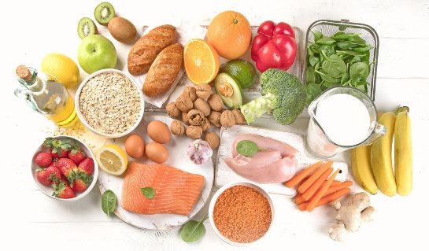
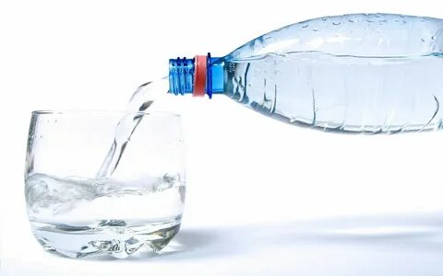
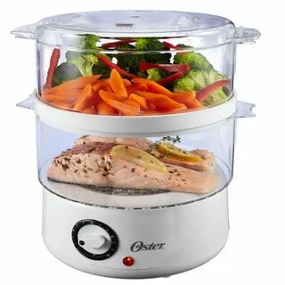
Сбалансированное и регулярное питание
Не переедать! Есть понемногу и часто (от 4 до 6 раз в день), тщательно пережевывая пищу. Разовый объем пищи должен быть 300–500 мл. Распределять суточную энергоценность пищевого рациона следующим образом: съедать 25% — на завтрак; 15-20% — на 2-й завтрак или полдник; 30-35% — на обед и 20-25% — на ужин; кушайте в одно и то же время;
Пища не должна быть чересчур горячей или холодной, еда и напитки полезны в теплом виде;
Следует ограничить употребление острой, соленой, консервированной, копченой, маринованной пищи. Эти продукты активизируют выработку желудочного сока, что ведет к раздражению и поражению слизистых оболочек. Добавьте в пищу полезные жиры, содержащиеся в оливковом масле, орехах , семечках, жирной рыбе( лосось, сардины ,тунец , скумбрия);
Пищевые волокна должны присутствовать в меню на постоянной основе. Употребление 400 - 500 грамм овощей и фруктов обеспечит норму. Полезен цельнозерновой хлеб, коричневый рис, чечевица, фасоль;
Ограничение употребления газированных напитков;
Соблюдение питьевого режима. Человек должен употреблять не менее 1,5-2 л воды в сутки;
Откажитесь от еды всухомятку и фастфудов. Они ухудшают состояние желудка и уничтожают благоприятную микрофлору кишечника;
Не стоит есть на ночь. Вечерний прием пищи рекомендован за 2-3 часа до сна;
Полезна щадящая кулинарная обработка – отваривание, приготовление на пару, тушение, запекание. Не рекомендуется жареная пища;
Проверяйте маркировку продуктов при покупке. Не покупайте еду, содержащую искусственные красители, консерванты, заменители вкуса и аромата. Это снизит количество токсинов, поступающих с продуктами и обезопасит организм от проникновения в него болезнетворных микроорганизмов;

Slide 31

Отказ от вредных привычек
откажитесь от курения. В первые 2-3 месяца не пейте кофе и чай,
которые стимулируют желание закурить. Если бросить
курить не удается, то:
сократите количество сигарет, которые выкуриваете в день;
не заменяйте прием пищи сигаретой;
не курите натощак;
не пейте кофе после выкуренной сигареты;
откажитесь от алкоголя полностью или сведите его потребление к минимуму;
Максимальная безопасная доза употребления алкоголя составляет не более
30 мл этанола для мужчин и 20 мл для женщин в день.
Помните также, что некачественные алкогольные напитки
содержат различные красители, химические компоненты, избыточное
количество сахара, консерванты и ароматизаторы.
Все эти вещества пагубно влияют на пищеварительную систему.

Slide 32


Нормализация массы тела и регулярные физические нагрузки
Систематические физические нагрузки повышают углеводный, жировой, и водно-минеральный обмен веществ, увеличивают потребность организма в питательных веществах, стимулируют выделение пищевых соков, активизируют перистальтику кишечника, повышают эффективность процессов пищеварения.

Slide 33
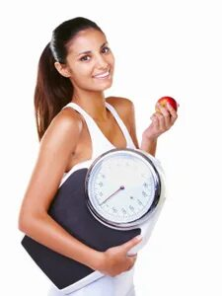
Пищу рекомендуется принимать за 2 часа до тренировки или через 30-40 минут после нее;
Длительные нагрузки умеренной и средней интенсивности более благоприятны для улучшения жирового обмена, чем кратковременные, но интенсивные упражнения;
Обычно общая продолжительность физических упражнений - от 30 до 60 минут не реже 3-4 раз в неделю;
Отлично подойдет спортивная ходьба, бег, медленная езда на велосипеде, плавание, занятия акваэробикой, подвижные игры на свежем воздухе;
Один из наиболее важных факторов – правильное дыхание. Для окисления жиров требуется много кислорода. Во время занятий рекомендуется производить максимальный выдох, что дает возможность использовать весь объем легких и активно воздействовать на дыхательную мускулатуру. Включение в комплексы лечебной гимнастики специальных дыхательных упражнений является обязательным;
Помните, что снижение веса должно составлять не более 0,5 кг для женщин и 1 кг для мужчин в неделю.

Slide 34

Профилактика стресса
учитесь спокойно воспринимать любые события в своей жизни;
учитесь позитивному мышлению;
концентрируйтесь на положительных мыслях и воспоминаниях;
занимайтесь физическими упражнениями;
расслабляйтесь, ежедневно в течение 10-30 минут занимайтесь
аутогенной тренировкой, медитацией, йогой, дыхательной гимнастикой;
правильное питание с высоким содержанием витамина Д;
пребывание на свежем воздухе рекомендуется всем без исключения;
солнечные ванны (ультрафиолет поднимает содержание витамина Д);
занятие любимым хобби;
психологические тренинги, самоанализ, обсуждение проблем с психологом.

Slide 35
Рациональный прием лекарственных средств
Прочтите в инструкции, на что влияет то или иное лекарство, и откажитесь от него, если там написано о негативном влиянии на пищеварительную систему;
Принимайте лекарство строго по назначению врача, не занимайтесь самолечением;
Никогда не принимайте препараты свыше назначенного курса;
Во время приёма антибактериальных препаратов пейте много воды, чтобы избежать обезвоживания;
Избегайте алкоголя и кофеина во время приема лекарственных средств;
Не принимайте антибиотики, выписанные для кого-то ещё. Ваши инфекционные бактерии могут отличаться от тех, для которых лекарство было рекомендовано;
Принимайте нестероидные противовоспалительные средства строго после приема пищи и запивайте большим количеством воды;
Строго соблюдайте сроки и условия хранения лекарственных средств

Slide 36
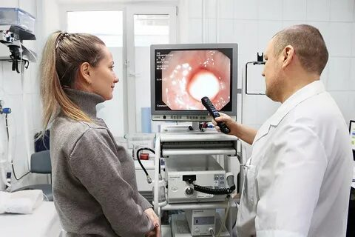
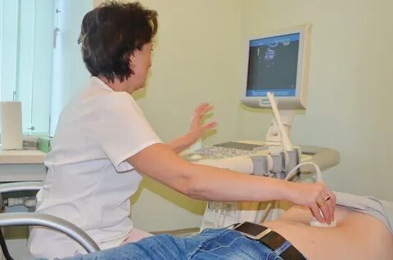
Важно!
Для того, чтобы выявить заболевания желудочно-кишечного тракта на ранней стадии или убедиться в отсутствии злокачественных новообразований желудка и толстой кишки, своевременно проходите диспансеризацию и профилактические осмотры.
По результатам осмотра вы получите информацию о факторах риска заболеваний. Вам расскажут, как снизить их влияние на организм.

Slide 37
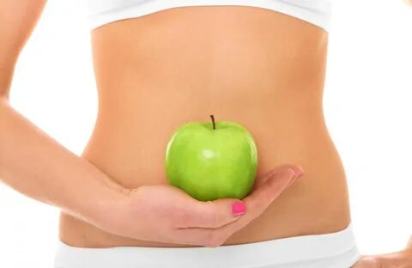
Благодарим за внимание!

